Slide 1
Тема: «Переместительное свойство умножения»
МКОУ «СОШ №1» г.Николаевска
Бабинцева Л.В.

Slide 2
Найдите значения выражений удобным способом:
15 + 18 + 2 =
45 + 5 + 26 =
37 + 19 + 3 =
42 + 16 + 8 =
71 + 10 + 9 =
22 + 35 + 15 =
35
76
59
66
90
72

Slide 3
3 + 3+ 3 + 3 = 12 3 х 4=12
3 + 3 + 3 = 9 3 х 3 = 9
6 + 6 + 6 = 18 6 х 3 = 18

Slide 4
Сравните выражения.
8+8+8+8 8 х 2
4 х 5 4+4+4+4
25 х 0 25 х 1
6 + 6+ 6 6 х 3
>
>
>
=

Slide 5
2 + 3 + 2 + 2+ 2
4 + 4 + 4
5 + 5 + 55 + 5
6 + 5 + 6

Slide 6
4 + 4 + 4
= 12
4 х 3 = 3 х 4
4 х 3
= 12

Slide 7
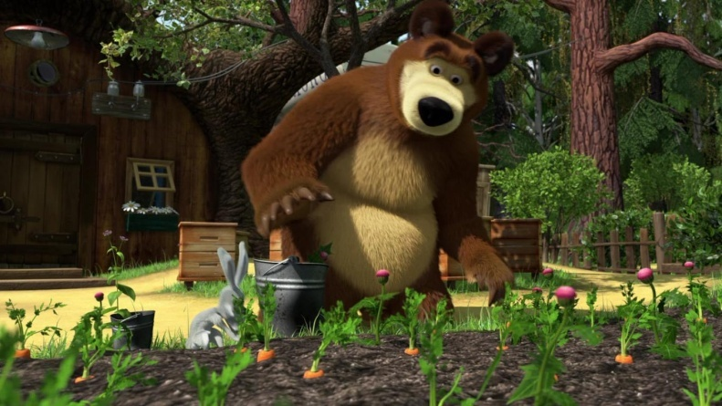

3 х 5

Slide 8

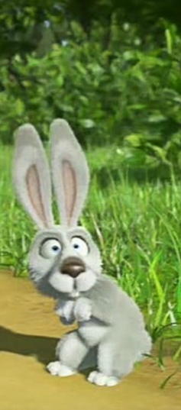
5 х 3

Slide 9





5 х 3
= 15
3 х 5
= 15
3 х 5 = 5 х 3

Slide 10
1 вариант
В оранжерее посадили четыре ряда розовых кустов по 5 штук в каждом. Сколько всего розовых кустов посадили в оранжерее?
2 вариант
В оранжерее посадили пять рядов розовых кустов по 4 штук в каждом. Сколько всего розовых кустов посадили в оранжерее?
5 + 5 + 5 +5= 20
5 х 4 = 20
4 + 4 + 4 + 4 + 4 = 20
4 х 5 = 20

Slide 11
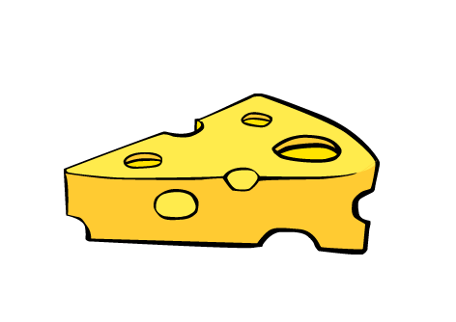

1
Соедини…..
9х6 9х3
2х13 5х12
7х8 10х4
12х5 13х2
4х10 8х7
3х9 6х9

Slide 12


Вставить пропущенные числа
2.
3х8 = 8х
7
6 х =8х6
7х9 =9х
9
8
3.
3
7
4 х (10 – 1) = х4
(2+6) х = 5 х 8
х 9 = 9 х (10 – 3)
2 х(8 – 4) = х2
5
4

